Slide 1
EHBO BBL4/VP/LP1
J.L.Mulder/GZA/2017-10

Slide 2
Les inhoud
Stabiele zijligging
Rauteck
Heimlich
Hulp bij flauwvallen

Slide 3
Les inhoud
Theorie
Stabiele zijligging
Rauteck
Heimlich
Hulp bij flauwvallen
Oefenen

Slide 4
Stabiele zijligging
De stabiele zijligging wordt gebruikt wanneer een slachtoffer buiten bewustzijn is en een stabiele ademhaling heeft.
Zorgt ervoor dat:
Dat de luchtweg vrij blijft.
Tong niet naar achter zakt
Voorkomt aspiratiepneumonie

Slide 5
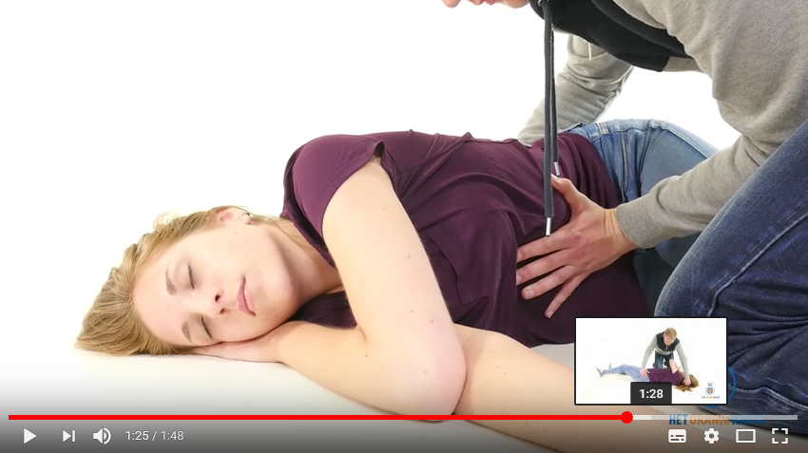
Stabiele zijligging

Slide 6
Stabiele zijligging niet toepassen bij…
Ernstig letsel aan borstkas
Letsel aan wervelkolom
Breuken aan bekken en ledenmaten
Gebruik bij deze gevallen kinlift! 1. Kantel het hoofd van het slachtoffer naar neutrale positie (neus omhoog).
2.Plaats één hand op het voorhoofd en kantel het hoofd voorzichtig naar neutrale positie.
3.Plaats van de andere hand twee vingers onder de kin en breng deze voorzichtig omhoog. Hierdoor komt de luchtweg vrij.

Slide 7
Heimlich greep
De heimlich wordt gebruikt om een blokkade uit de luchtwegen te verhelpen
Luchtweg gedeeltelijk afgesloten
Persoon hoest en maakt piepend geluid, grijpt naar keel.
Eerst goed laten hoesten en stimuleren om dit te doen.

Slide 8
Rauteck greep
DOEL: Iemand snel over een korte afstand te verplaatsen
Kniel naast het hoofd van het slachtoffer en til het hoofd op
Vouw de arm van het slachtoffer naar de borst en pak de onderarm met beide handen vast
Sta vanuit de knieën op en loop voorzichtig achterwaarts naar een veilige plek
Pas op bij het neerleggen van het slachtoffer op het hoofd
Mag alleen gebruikt worden wanneer er sprake is van acuut gevaar voor het slachtoffer
Ga niet verplaatsen als het niet nodig is om extra verwondingen te voorkomen

Slide 9
Rauteck greep
Wanneer toepassen
Gevaarlijke plek
Plek waar je geen EHBO kunt verlenen
Risico op brand, ontploffing, instorting
Altijd mogelijk?
Nee, als de patiënt veel groter of zwaarder is dan jezelf
- Pak bij de voeten, let wel op het hoofd!

Slide 10
Flauwvallen
Verlies van bewustzijn
Plotseling daling tensie
Niet meer genoeg bloed in de hersenen
Beschermingsreactie
Te lage tensie
Te snel opstaan
Oververhit
Te weinig gegeten of gedronken
Emotionele schok
Te uitgeput
Stress
Hartritmestoornissen
Medicatie
Menstruatie
Zwangerschap
Oorzaken

Slide 11
Flauwvallen
Symptomen
Duizeligheid
een licht gevoel in hoofd
vlekken zien voor de ogen
Zweten
Misselijkheid
Bleekheid
Hoofdpijn
Oorsuizen
Dyspnoe

Slide 12
Lage bloeddruk en flauwvallen
Normaal 120/80
Lage bloeddruk rond de 90/60
Alle leeftijden optreden
Oorzaak
Vocht in het lichaam verminderd
Verminderde werking van hart of verstopping in de aderen
Uitdroging, bloedverlies, alcohol, bepaalde medicijnen, letsel, allergische reacties en hartritme stoornis

Slide 13
Lage bloeddruk en flauwvallen
Oorzaak vervolg
Lage bloeddruk
Te snel opstaan
Duizelig kan leiden tot flauwvallen
Oorzaak; onvoldoende bloed in de hersenen
Behandeling; liggen en benen omhoog

Slide 14
Flauwvallen
Wat kan jij doen
Blijf kalm
Leg de persoon neer benen omhoog
Niet volledig bij bewustzijn? Niet drinken!

